Slide 1
Multidisciplinaire beoordeling bij multimorbiditeit
Presentatie ter bevordering van implementatie

Slide 2
Instructie
Bekijk deze presentatie in presentatiemodus.
De presentatie is opgedeeld in verschillende modules. Het beste is om deze in de voorgestelde volgorde te bekijken.
Het is mogelijk om tussen de modules naar een andere module te gaan. Klik dan bij de inhoud op de module naar wens:

Slide 3
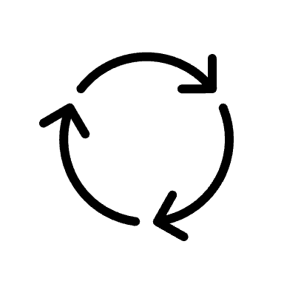
Inhoud
Inleiding
Herkennen van patiënten voor een MDB
Organisatie van een MDB
Implementatie van een MDB

Slide 4
Inhoud
Inleiding
Herkennen van patiënten voor een MDB
Organisatie van een MDB
Implementatie van een MDB

Slide 5
Inleiding

Slide 6
Betrokken partijen bij de leidraad:
Methodologische ondersteuning door Kennisinstituut FMS
Financiering: SKMS

Slide 7
Aanleiding voor het ontwikkelen van de leidraad
Patiënten met meerdere chronische aandoeningen hebben meer kans om de negatieve gevolgen van fragmentatie van zorg te ervaren.
Gefragmenteerde zorg houdt in dat zorgverleners ziekte-specifieke zorg leveren, volgens ziekte-specifieke richtlijnen. Voor patiënten met meerdere chronische aandoeningen kan dit resulteren in suboptimale kwaliteit van zorg:
Overbehandeling
Onderbehandeling
Gebrek aan coördinatie
Te voorkomen (acute) zorg
Notes:
Volgens mij heeft ursula mooiere dia’s die hetzelfde, beter vertellen. Ik vind dit achteraf niet het beste plaatje omdat: 1. het lijkt alsof het 3 losstaande factoren zijn, 2. het financiele /grote zorgverbruik aspect ontbreekt

Slide 8
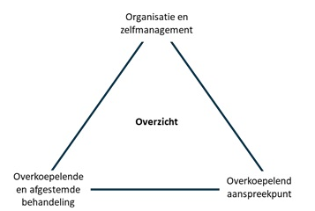
Adviesrapport Multimorbiditeit en Regie in het Ziekenhuis (2021)
Om de kwaliteit van zorg te verbeteren, wordt er ingezet op regieondersteuning.
Regieondersteuning bestaat uit drie elementen:
De multidisciplinaire
beoordeling focust zich op
de overkoepelende en
afgestemde behandeling
NIV/NVKG, 2021

Slide 9
Definitie van de MDB
De multidisciplinaire beoordeling bij multimorbiditeit (MDB) is een zorgactiviteit op maat die ingezet kan worden wanneer fragmentatie van zorg wordt ervaren. Het doel van een MDB is om met alle betrokken zorgverleners en de patiënt een overkoepelend plan voor de ziekenhuiszorg op te stellen en af te stemmen. Dit plan is gebaseerd op het biopsychosociaal functioneren, en sluit aan bij de doelen, voorkeuren en mogelijkheden van de patiënt.

Slide 10
Een MDB lijkt op een MDO maar is nét anders
Het is geen vast moment met een vaste groep zorgverleners van verschillende specialismen
Het richt zich niet op een bepaald ziektebeeld
Het is wel een overleg moment met zorgverleners die op dat moment voor de patiënt relevant zijn, op een moment waarbij het voor de patiënt nodig is

Slide 11
Een beweging naar patiëntgerichte zorg bij multimorbiditeit
Drie doelen voor ogen tijdens de ontwikkeling van de leidraad
Beoordeling op maat die aansluit bij de patiënt
Aansluiten bij de huidige dagelijkse praktijk in het ziekenhuis
Aansluiten bij de beweging naar maatschappelijk verantwoorde passende zorg

Slide 12
Inhoud
Inleiding
Herkennen van patiënten voor een MDB
Organisatie van een MDB
Implementatie van een MDB

Slide 13
Herkennen van patiënten voor een MDB

Slide 14
Herkennen van patiënten die baat hebben bij een MDB
Er zijn (nog) geen bewezen (screenings)instrumenten of criteria om de juiste patiëntengroep te selecteren.
Wel zijn er handvatten om de juiste patiëntengroep te herkennen:
1. Wees alert op signalen in de spreekkamer
2. Begin met structurele screening op ziekenhuispopulatieniveau

Slide 15
Belangrijke signalen op 5 domeinen
Problemen van medisch inhoudelijk aard
Behandelplannen die niet aansluiten bij de mogelijkheden van de patiënt
Problemen m.b.t. de rol- en taakverdeling zorgverleners
Een signaal van patiënt en/of naasten
Zorg die niet aansluit bij de principes van passende zorg

Slide 16
Medisch Inhoudelijk
Signalen van onvoldoende afstemming
Farmacotherapie gerelateerde problemen
Tegenstrijdige adviezen in behandelingen
Behandelingen die niet verenigbaar zijn in een tijdspad
Negatieve zorguitkomsten
Onduidelijkheden over de behandeling
Complicerende factoren
Hoeveelheid chronische ziekten
Hoeveelheid betrokken behandelaren
Discordante multimorbiditeit

Slide 17
Medisch Inhoudelijk
Indicatie voor MDB
Vragen buiten de eigen expertise
(Toekomstig) handelen heeft invloed op andere lopende of geplande behandelingen of diagnostiek

Slide 18
Mogelijkheden patiënt
Signalen van onvoldoende afstemming
Behandelplannen die niet lijken aan te sluiten bij (de prognose van) de patiënt
Behandelingen die bij elkaar te veel zijn, of niet verenigbaar in tijdspad
Beperkte therapietrouw
No-shows polikliniek
Polyfarmacie bij voorkeur voor zo min mogelijk medicatie
Patiëntgebonden complicerende factoren
Kwetsbaarheid
Cognitieve stoornissen
Psychiatrische comorbiditeit
Lage gezondheidsvaardigheden
Aanwezigheid verstandelijke beperking
Beperkte mobiliteit

Slide 19
Mogelijkheden patiënt
Indicatie voor MDB
Integreren van doelen, voorkeuren en mogelijkheden in een overkoepelend behandelplan
Proportionaliteit: wat is haalbaar binnen de context van de patiënt

Slide 20
Rol- en taakverdeling zorgverleners
Signalen voor onvoldoende afstemming
Meerdere behandelaren/organisaties voor hetzelfde probleem
Zorg waar wel behoefte/noodzaak voor is, waar niemand zich over ontfermt
Onderling doorverwijzen of terugverwijzen naar eerste lijn
Onduidelijke rol- en taakverdeling tussen eerste en tweede lijn
Afwezigheid van afspraken rondom regie en aanspreekpunt
Complicerende factoren
Hoeveelheid chronische ziekten
Hoeveelheid betrokken behandelaren
Discordante multimorbiditeit

Slide 21
Rol- en taakverdeling zorgverleners
Indicatie voor MDB
Onduidelijkheid over wie de regieondersteuner is of anderszins onduidelijk rolverdeling onder behandelaren

Slide 22
Signaal patiënt en/of naasten
Signalen voor onvoldoende afstemming
Vraag voor betere afstemming van zorg
Patiënt die het overzicht van de verschillende behandelingen kwijt is
Verminderde therapietrouw
Niet nakomen van afspraken (zoals no shows)
Moeizame arts-patiënt relatie
Mantelzorger die geen grip krijgt op zorg
Afwezigheid van ondersteuning uit eigen netwerk patiënt

Slide 23
Signaal patiënt en/of naasten
Indicatie voor MDB
Patiënt geeft direct of indirect aan gebrek aan afstemming van zorg, gebrek aan overzicht, of gebrek aan onderlinge communicatie te ervaren

Slide 24
Passende zorg
Soms wordt er geen fragmentatie van zorg ervaren maar liggen er, door de bril van Passende Zorg, wél kansen voor het optimaliseren van zorg
Bijvoorbeeld: een patiënt op hogere leeftijd die regelmatig in het ziekenhuis komt voor enkel routinematige controles bij verschillende behandelaren
Kom met een MDB tot een efficiënter en doelmatiger zorgplan!

Slide 25
Passende zorg
Indicatie voor MDB
Kansen voor optimaliseren van het behandelplan in kader van Passende Zorg

Slide 26
Herkennen van patiënten die baat hebben bij een MDB
Er zijn (nog) geen bewezen (screenings)instrumenten of criteria om de juiste patiëntengroep te selecteren.
Wel zijn er handvatten om de juiste patiëntengroep te herkennen:
1. Wees alert op signalen in de spreekkamer
2. Begin met structurele screening op ziekenhuispopulatieniveau

Slide 27
Signalen op ziekenhuispopulatieniveau
Op groepsniveau kan er gekeken worden naar afgeleiden van de redenen om een MDB te organiseren in EPD-data of af te nemen vragenlijsten.
U kunt dit doen door gebruik te maken van drempelwaarden óf predictiemodellen.
Combineer een data gedreven aanpak altijd met een vragenlijst aan de patiënt, klinische beoordeling, of overleg met de huisarts om vast te stellen of de geïdentificeerde patiënt echt baat zou hebben bij een MDB.

Slide 28
Drempelwaarden
Met behulp van drempelwaarden kan er een ziekenhuispopulatie gekozen worden die baat zou kunnen hebben bij een MDB.
Deze drempelwaarden geven ook inzicht in de omvang van de populatie en er kan hiermee ook geschoven worden om tot een haalbare grootte te komen.
Er kunnen verschillende drempelwaardes met elkaar gecombineerd worden.

Slide 29
Drempelwaarden
Voorbeeld van drempelwaarden die d.m.v. EPD data samengesteld kunnen worden
Medisch inhoudelijk
Aantal diagnosen of multimorbiditeitsscore
Polyfarmacie
Volume Zorggebruik
Aantal poliklinische bezoeken in een jaar
Aantal opnames in een jaar
Kosten Zorggebruik
Behoren tot de top-X% van de kostenpiramide voor een bepaalde tijd
Totale zorgkosten per tijdseenheid

Slide 30
Predictiemodellen
Predictiemodellen maken gebruik van meer variabelen, en moeten vooraf gevalideerd worden in de specifieke populatie waarin het model gebruikt gaat worden.
Veel gebruikte variabelen zijn: leeftijd, geslacht, sociaaleconomische variabelen, medisch inhoudelijke variabelen en zelf gerapporteerde variabelen.
De keuze voor een predictiemodel hangt af van de beschikbare data in een ziekenhuis, de gewenste uitkomst en de tijdsspanne waarover voorspeld kan worden.
Modellen die in de ene setting worden ontwikkeld kunnen niet zomaar toegepast worden in een ander ziekenhuis. Wél kunnen we van elkaar leren.
Deel ervaringen en uitkomsten met elkaar via multimorbidity.nl

Slide 31
Inhoud
Inleiding
Herkennen van patiënten voor een MDB
Organisatie van een MDB
Implementatie van een MDB

Slide 32
Organisatie van een MDB

Slide 33
Hoe organiseer je een MDB?
Een MDB is maatwerk omdat:
Patiënten met meerdere chronische aandoeningen zeer heterogeen zijn
Wat in de ene situatie noodzakelijk is, is in de andere situatie niet doelmatig
Maatwerk wordt bereikt door het formuleren van een ‘basis MDB’ en aanvullende elementen die gekozen kunnen worden op basis van behoeften van de patiënt en behandelaar om zo tot een ‘uitgebreid MDB’ te komen
Notes:
Toevoegen: afhankelijk van de organisatie en gekozen doelgroep → Ik snap deze niet.

Slide 34
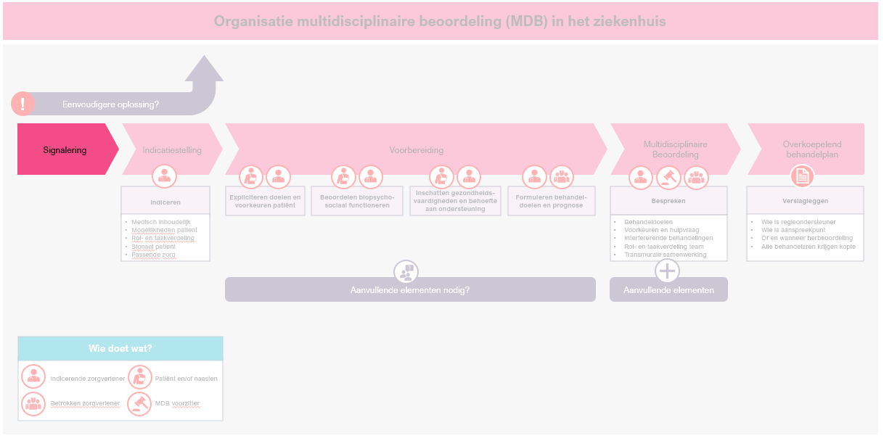
Het proces van een MDB

Slide 35
Signalering
Signalering door alle betrokken zorgverleners van de patiënt, inclusief huisarts, verpleegkundigen en paramedici, maar ook de patiënt zelf en diens naasten
Verzoek voor een MDB mag neergelegd worden bij een reeds betrokken medisch specialist of verpleegkundig specialist in het ziekenhuis
Bijvoorbeeld via digitale brief of telefonisch contact
Maak hierover lokale, transmurale afspraken

Slide 36
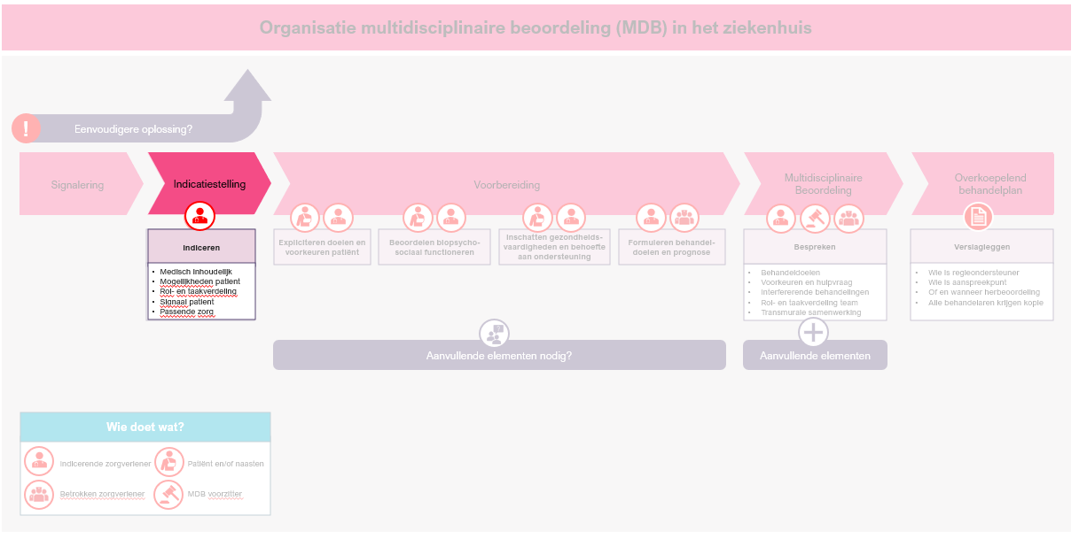
Het proces van een MDB

Slide 37
Indiceren
Het indiceren kan worden gedaan door iedere betrokken medisch specialist, verpleegkundig specialist of physician assistant in de tweede lijn met generalistische competenties:
Een patiënt in kaart brengen kunnen brengen volgens biopsychosociaal model
Het kunnen herkennen van interfererende behandelingen
Discipline-overstijgend kunnen denken
Het kunnen uitvoeren van consulten volgens Samen Beslissen
Als een behandelaar de noodzaak voor een MDB signaleert, maar zich niet bekwaam voelt voor het indiceren en voorbereiden, kan dit in overleg gedaan worden door een reeds betrokken collega in het behandelteam van de patiënt

Slide 38
Indiceren
Indicatie wordt op de volgende wijze gesteld:
Is een afgestemde en overkoepelde behandeling het antwoord op de hulpvraag*?
Indien ‘Ja’:
Is er een meer eenvoudige oplossing binnen de huidige werkwijze om de zorg af te stemmen?
Indien ‘nee’: indicatie voor een MDB is gesteld.
Degene die de indicatie heeft gesteld, is ook verantwoordelijk voor de volgende fase: ‘voorbereiding’
* Als een afgestemde en overkoepelende behandeling niet het antwoord is, ga dan na wat wel een passende oplossing is.

Slide 39
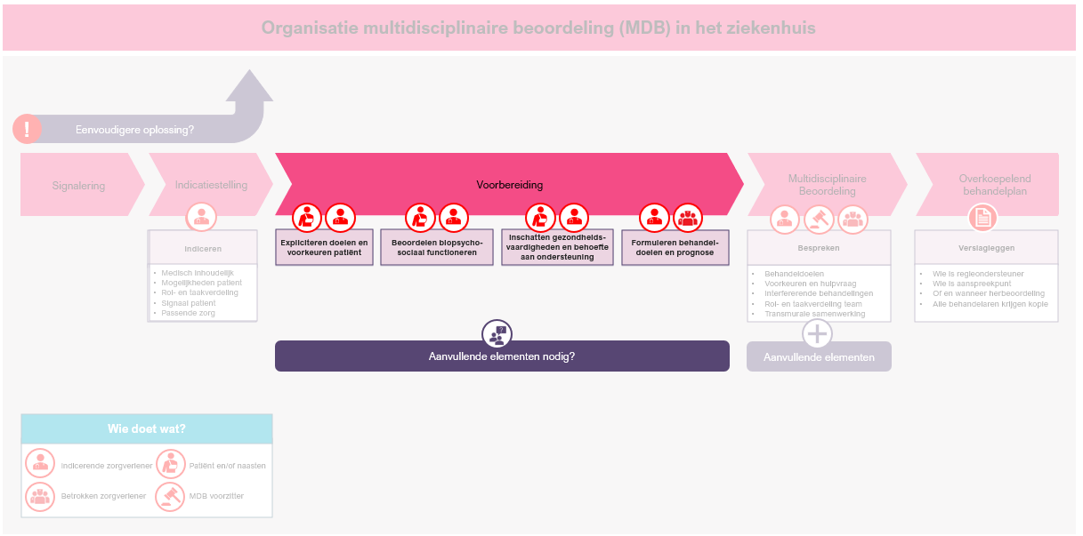
Het proces van een MDB

Slide 40
Voorbereiding
Diegene die de MDB voorbereidt is verantwoordelijk voor
In kaart brengen van het biopsychosociaal functioneren
Expliciteren van behandel- en functionele doelen van de patiënt, voorkeuren en prioriteiten
Inschatten gezondheidsvaardigheden en behoefte aan (regie)ondersteuning
Alle betrokken behandelaren zijn verantwoordelijk voor het formuleren van behandeldoelen en prognose
Maak zoveel mogelijk gebruik van reeds beschikbare informatie in het EPD
Zoek de verbinding met de eerste lijn

Slide 41
Voorbereiding basis MDB
Onderwerp | Taak/Uitleg | Bron
Personalia | Leeftijd, geslacht | EPD
Relevante voorgeschiedenis (ook uit andere ziekenhuizen) en actieve diagnosen | Maak een op logische wijze en overzichtelijk gegroepeerd overzicht van de voorgeschiedenis met daarin verwerkt: Begindatum van diagnose Ernst van de diagnosen Actief probleem of niet | EPD
Psychiatrische comorbiditeit | Noteer actuele psychische klachten en psychiatrische comorbiditeit. | EPD
Medicatielijst | Maak een medicatieoverzicht met daarin verwerkt: Huidige medicatie inclusief zelfmedicatie gekoppeld aan de indicatie Medicatiehistorie, met reden van staken Gebruik hiervoor de richtlijn ‘Overdracht van medicatiegegevens in de keten’ | EPD, LSP
Actuele behandelaren, behandelingen (inclusief behandeldoel) | Maak een overzicht van de betrokken behandelaren en hun behandelingen. Geef aan voor welke behandelaren betrokkenheid bij een MDB cruciaal is (ook niet medisch specialisten). Vraag hen een ziekte specifiek behandeldoel en prognose ten aanzien van hun eigen behandeltraject te formuleren. | EPD Betrokken behandelaren
Doelen, voorkeuren en hulpvraag van patiënt | Vraag na bij de patiënt: Algemene en functionele doelen Voorkeuren Hulpvraag | Patiënt (evt. mantelzorger)
Behoefte regieondersteuning | Maak een inschatting van gezondheidsvaardigheden en de behoefte aan ondersteuning. | Patiënt (evt. mantelzorger)
Functionele beperkingen en psychische klachten | Verzamel beschikbare gegevens ten aanzien van: Hulp bij ADL Loophulpmiddel Visus/gehoor Cognitief functioneren Gebruiksongemak medicatie | EPD
Andere relevante zaken | Denk bv aan Woonsituatie Sociale status Netwerk en ondersteuning | EPD

Slide 42
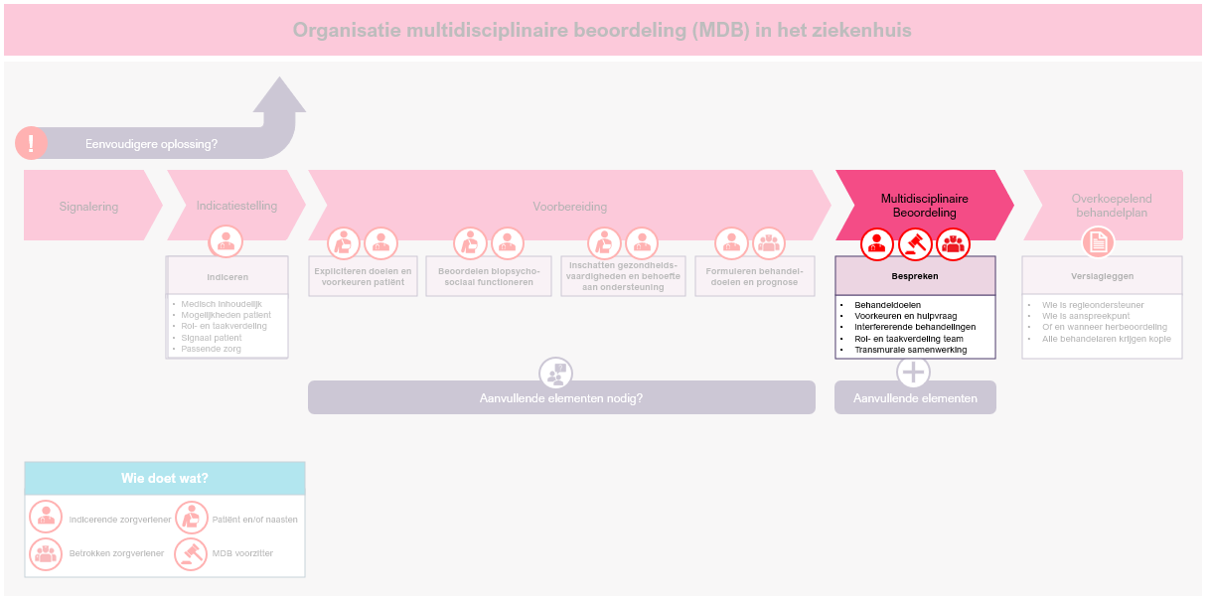
Het proces van een MDB

Slide 43
Basiselementen van de MDB
Elementen | Doel
De aanleiding van de beoordeling en door wie dit werd gesignaleerd | Indicatie voor de MDB is helder
Doelen, voorkeuren en hulpvraag van patiënt | Doelen van de patiënt zijn voor het hele behandelteam helder, daarbij worden ook de (on)mogelijkheden besproken die voortvloeien uit de beoordeling van het biopsychosociaal functioneren
De actuele klachten en problemen aan de hand van prioritering door patiënt (niet limiterend tot het somatische domein) | Prioritering van klachten en problemen zijn helder
Behandeldoelen en verwachtingen van alle behandeltrajecten t.a.v. mogelijkheden en prognose | Het doel en prognose van iedere behandeling is besproken en beoordeeld of dit past binnen de doelen, voorkeuren en mogelijkheden van de patiënt
Interferentie van behandelingen, ziekten, medicatie, dieet- en leefstijladviezen | Optimaal en zo eenvoudig mogelijk behandelregime voor de patiënt, waarbij leefstijladviezen geïntegreerd zijn en medicatieschema’s in het dagritme passen
De voor- en nadelen van (toekomstige) behandelingen | Duidelijk proactief behandelplan voor de nabije toekomst met aandacht voor preventie van acute escalaties
Taak- en rolverdeling van het behandelteam in de tweede lijn | Heldere afspraken onderling, én een aangewezen regiebehandelaar en aanspreekpunt voor de patiënt. Streef naar een beperking van het aantal afspraken en aantal behandelaren. Streef naar zoveel mogelijk gecombineerde diagnostiek en zorg. Behandel zoveel mogelijk in de thuissituatie en in de eerste lijn.
Transmurale samenwerking | Afgestemde behandeling met de huisarts, specialist ouderengeneeskunde, medewerker GGZ, psychiater, apotheker en/of andere betrokken zorgverleners
Herbeoordeling en bespreking | Een MDB heeft geen vaste frequentie. Een herbeoordeling kan op maat worden afgesproken

Slide 44
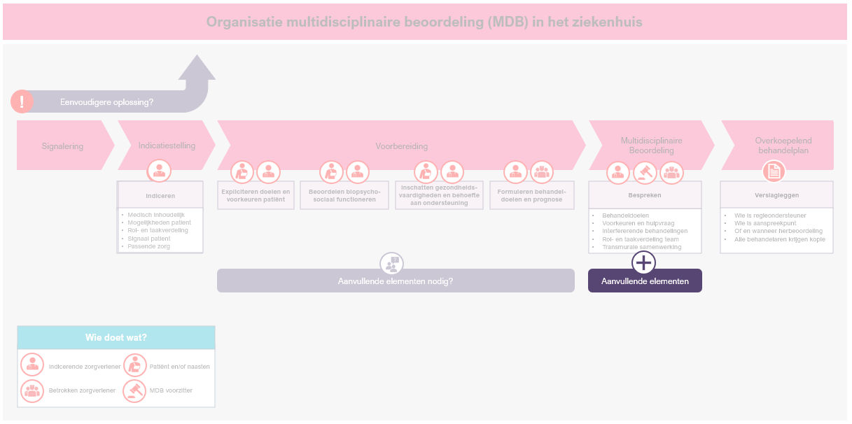
Het proces van een MDB

Slide 45
Aanvullende elementen
Tijdens de voorbereiding komen er mogelijk problemen aan het licht die maken dat de patiënt vastloopt in de zorg. Voorbeelden zijn:
Vermoeden op niet onderkende cognitieve problemen
Financiële problematiek
Overbelasting mantelzorger
Door hier de juiste acties aan te koppelen (zoals het verwijzen voor een Comprehensive Geriatric Assessment, of het inschakelen van maatschappelijk werk), kan problematiek op langere termijn worden voorkomen
Raadpleeg de leidraad voor een uitgebreider overzicht van aanvullende elementen
die toegevoegd kunnen worden aan een MDB

Slide 46
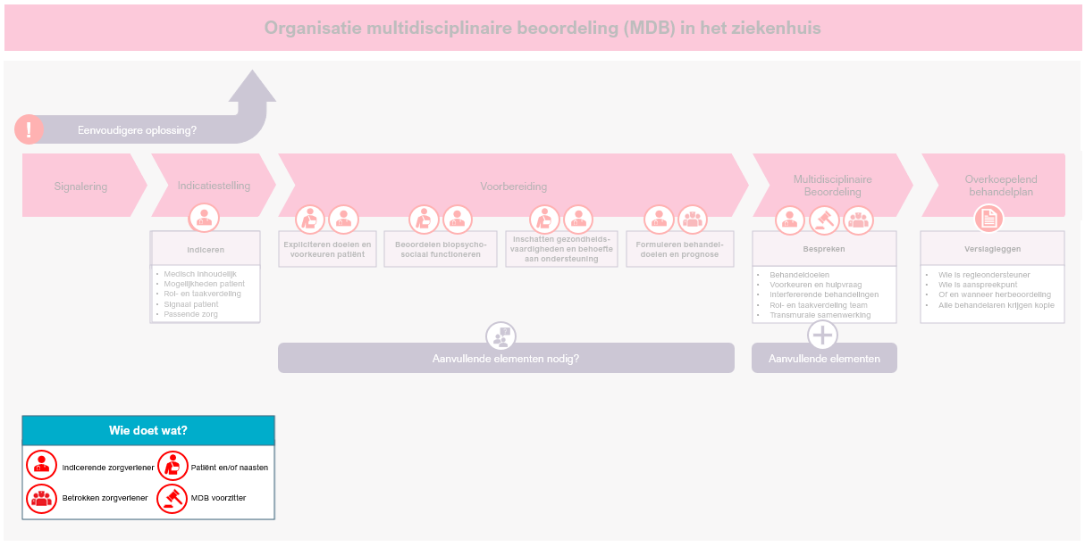
Het proces van een MDB

Slide 47
Deelnemers en rollen
Deelnemers van een basis MDB:
Degene die de indicatie heeft gesteld en de voorbereiding heeft uitgevoerd
Alle betrokken medische behandelaren die aangemerkt zijn als cruciaal tijdens de voorbereiding, denk hierbij ook aan behandelaren uit andere ziekenhuizen
Voorzitter
Afhankelijk van toegevoegde elementen en benodigde expertise kan het team uitgebreid worden
Optioneel: patiënt en/of naaste(n)
Tijdens de MDB wordt afgesproken wie de regieondersteuner en het aanspreekpunt is

Slide 48
Regieondersteuner en Aanspreekpunt
Regieondersteuner: de behandelaar die verantwoordelijk is voor de afstemming en coordinatie van zorg voor en patiënt met al diens ziektes en aandoeningen, over de lijnen van verschillende tweede- en derdelijns organisaties heen.
De huisarts blijft de regieondersteuner in de eerste lijn
Aanspreekpunt: de behandelaar die de contactpersoon is voor de patiënt. Het aanspreekpunt hoeft niet de rol van medisch-inhoudelijk expert te vervullen, maar moet wel aan deze informatie kunnen komen.
De regieondersteuner en aanspreekpunt mogen dezelfde persoon zijn maar dit hoeft niet. In het laatste geval is er sprake van nauwe samenwerking.

Slide 49
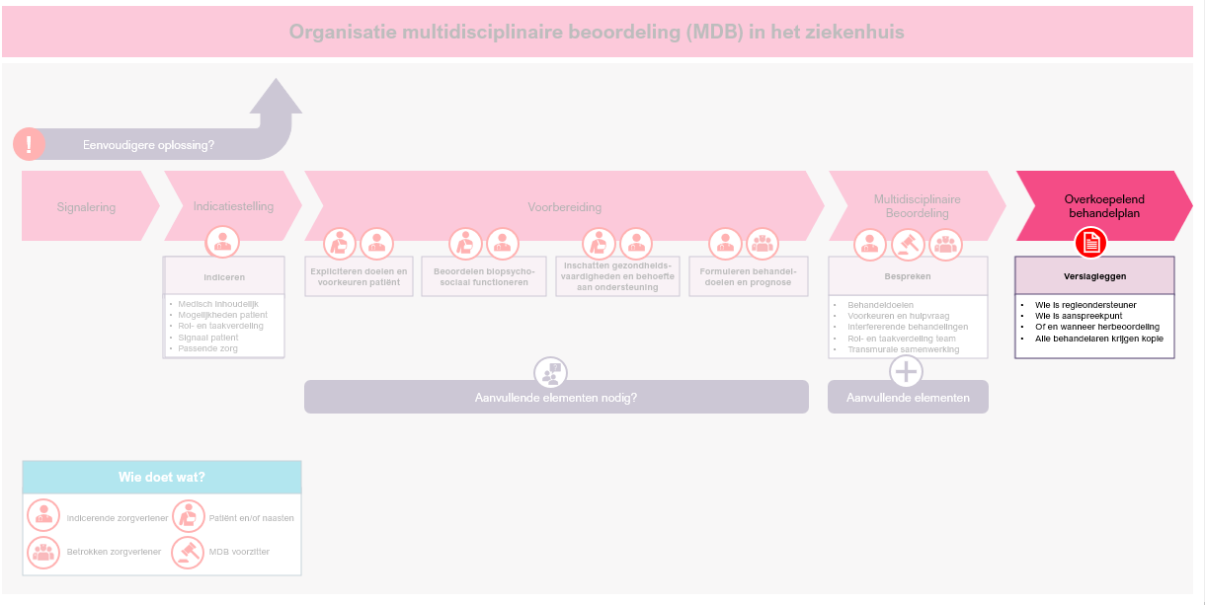
Het proces van een MDB

Slide 50
Verslagleggen
Basiselementen meenemen in de verslaglegging
Op centrale plek in EPD plaatsen
Alle betrokken behandelaren ontvangen het verslag, dus ook de eerste lijn
Stel overzicht van zorg- en behandelafspraken op voor de patiënt
Indien een behandelaar in overleg met de patiënt afwijkt van het advies, wordt dit besproken met de regiebehandelaar en beargumenteerd vastgelegd in het EPD

Slide 51
Inhoud
Inleiding
Herkennen van patiënten voor een MDB
Organisatie van een MDB
Implementatie van een MDB

Slide 52
Implementatie van een MDB

Slide 53
Implementatie
Kiezen doelgroep en identificatiestrategie
Lokale en transmurale werkwijze bespreken
Sjabloon maken voor EPD voor verslaglegging
Ervaringen op doen met de eerste MDBs
*zie volgende slide voor toelichting
Meten, delen en leren van elkaar
Notes:
@Barbara: nog aanvullingen?

Slide 54
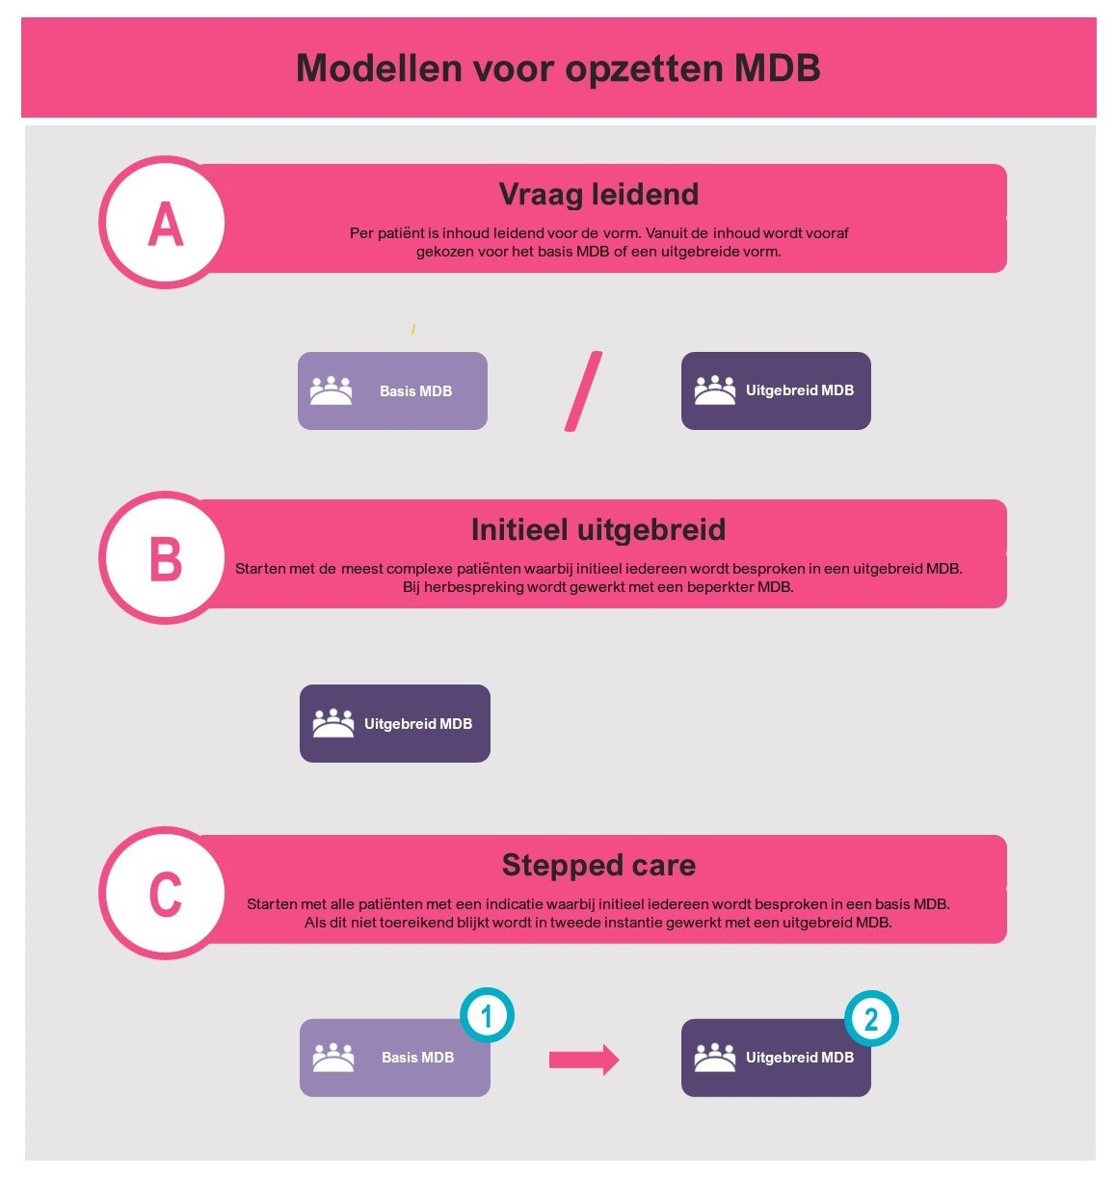
Om te starten met het opzetten van MDBs kan er gekozen worden uit 3 verschillende strategieën (zie figuur).
Zie leidraad voor de voor- en nadelen van deze strategieën.
Notes:
@barbara, of deze slide weglaten?

Slide 55
Meten, delen en leren van elkaar
Meer patiënt- en zorgverlener tevredenheid
Betere zorguitkomsten
Minder fragmentatie van zorg
Het structureel uitvoeren van MDBs heeft naar verwachting een positief effect op de kwaliteit van zorg.
Wanneer wij de effecten meten, kunnen we hier gezamenlijk van leren. Denk aan:
Zorggebruik: aantal polikliniekbezoeken, SEH bezoeken, ziekenhuisopnames
Zorguitkomsten: complicaties, kwaliteit van leven
Patiënt- en zorgverlener tevredenheid met geleverde kwaliteit van zorg
Positieve effecten MDB

Slide 56
Meten, delen en leren van elkaar
Deel ervaringen er leer van elkaar via het Platform Voor Multimorbiditeit: multimorbidity.nl

Slide 57
Einde
Voor een uitgebreidere beschrijving, kwaliteitscriteria, casuïstiek, en implementatieplan verwijzen we naar de complete leidraad Multidisciplinaire Beoordeling bij Multimorbiditeit
Bedankt voor het doornemen van de presentatie!

